Slide 1

Název materiálu: VY_32_vlastivěda , sada č. 1, 12
Hlavní události nejstarších Českých dějin - HUSITÉ A JEJICH VÁLKY
Zařazení: III/2 INOVACE A ZKVALITNĚNÍ VÝUKY PROSTŘEDNICTVÍM ICT
Autor, škola: Mgr. Zapletalová Renata, ZŠ Hrubčice, příspěvková organizace
Cílová skupina: 8 -10 let, vlastivěda
Druh učebního materiálu: Prezentace
Časová náročnost: 20 minut
Metodický návod: Výukový materiál slouží k prezentaci probíraného učiva, ujasnění pojmů pomocí obrázků- křižáci, husitské bitvy, řemdich, houfnice, kuše, kropáč .

Slide 2
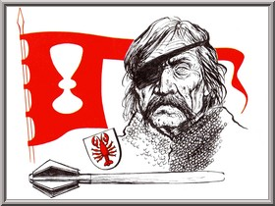
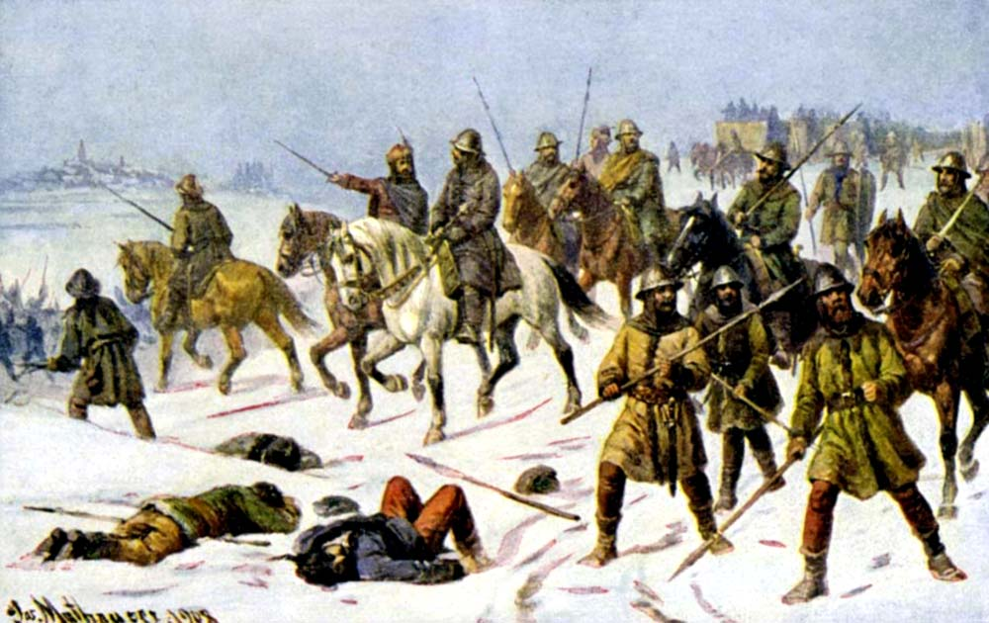
HISTORIE - HUSITÉ A
JEJICH VÁLKY

Slide 3
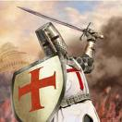
Účastníci před zahájením výpravy skládali slib a byli označeni znamením kříže, které si našívali na šaty, a proto se nazývali křižáci. Byli dobrovolníky, měli za účast na výpravě přislíbeno odpuštění hříchů a požívali ochrany církve.

Slide 4
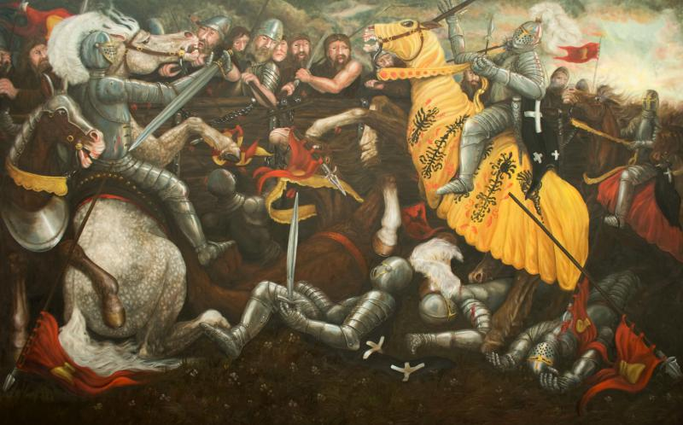
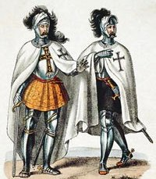
KŘIŽÁCI

Slide 5
HUSITSKÉ BITVY
bitva u Sudoměře 25.03.1420
První úspěšné střetnutí husitů s panským vojskem.
bitva u Domažlic roku 1431
Husité pod vedením Prokopa Holého zahnali křižáky na útěk hlasitým zpěvem.
bitva u Lipan 30.05.1434
Polní vojska táborů a sirotků byla poražena panskou jednotou.

Slide 6
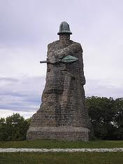
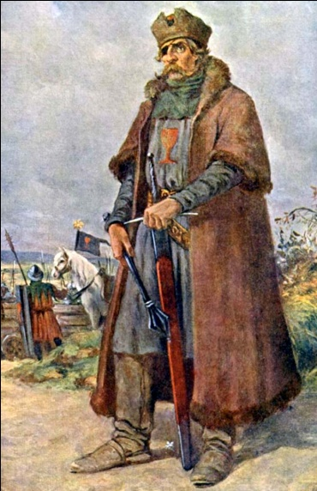
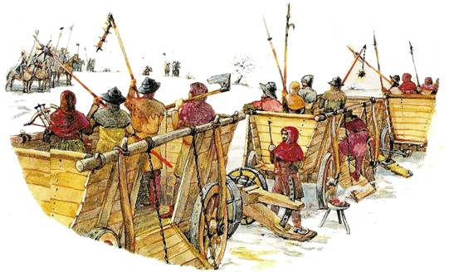
BITVA U SUDOMĚŘE
Bitva u Sudoměře bylo první významnější vojenské střetnutí husitských válek, ke kterému došlo v pondělí 25. března 1420 v rovinaté a rybníky pokryté krajině u jihočeské vsi Sudoměř, 11 km východně od Strakonic.
Husité byli pronásledováni královským vojskem a tak se zastavili na hrázi mezi napuštěným a vypuštěným rybníkem. Vojsko se k nim chtělo dostat přes vypuštěný rybník, ale v rybníku bylo bahno a vojákům v těžké zbroji se začala propadat země pod nohama. Pak už jen lehcí Husité dorazili vojáky svými zbraněmi. Královské vojsko utrpělo drtivou porážku, bitva byla drtivým vítězstvím husitů.
Památník bitvy U Sudoměře
Jan Žižka z Trocnova
Vozové hradby

Slide 7
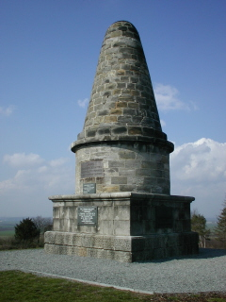
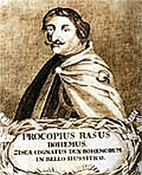
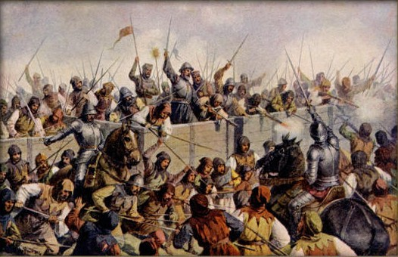
BITVA U LIPAN
Bitva u Lipan bylo vojenské střetnutí u vsi Lipany, které znamenalo zásadní obrat v husitských válkách. Porážka vojska sirotků a táboritů aliancí umírněných kališníků a katolíků s konečnou platností oslabila radikální křídlo kališníků a sesadila polní obce z pozice rozhodujícího politického činitele. Tato skutečnost umožnila konečnou dohodu se Zikmundem Lucemburským a legáty basilejského koncilu a v dlouhodobém horizontu přinesla ukončení válečného stavu v Zemích Koruny české.
Památník bitvy U Lipan
Prokop Holý

Slide 8
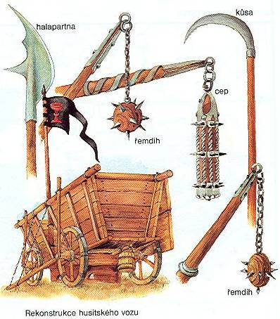
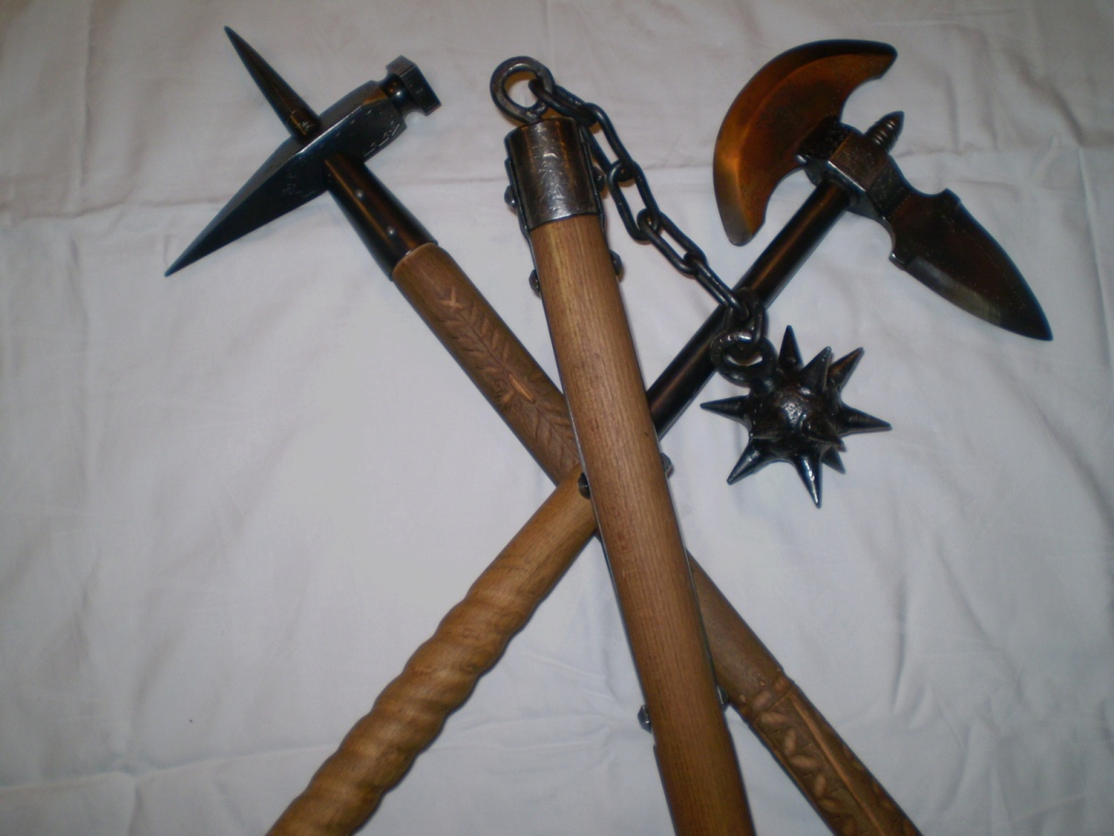
HUSITSKÉ ZBRANĚ

Slide 9
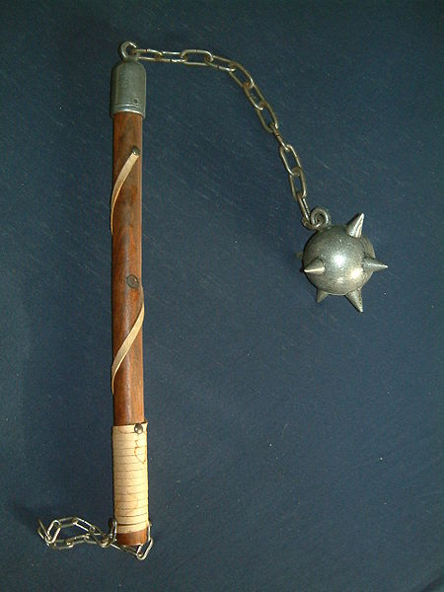
Řemdih
Na rozdíl od meče nebo palcátu se síla nárazu nepřenáší do rukojeti.
Je obtížné ho blokovat štítem.
Pokud je v pohybu, poskytuje svému uživateli určitou ochranu.

Slide 10
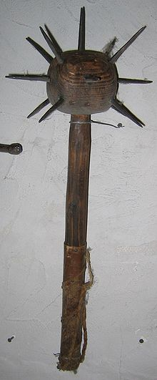
Kropáč
-je středověká zbraň v podobě palice s ostny. Nejčastěji má dlouhý bodec na vršku hlavy a řadu menších bodců po stranách. Existuje varianta jezdecká (jednoruční, s kratší násadou) i pěchotní (obouruční, s dlouhou násadou).

Slide 11
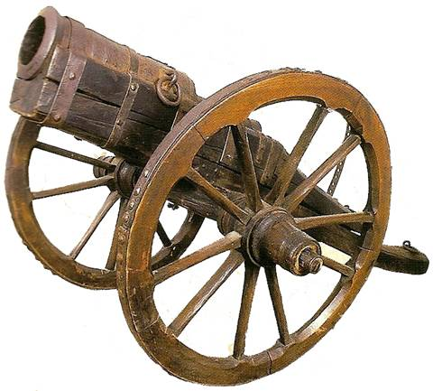
Houfnice
patří mezi děla. Na rozdíl od kanónů, určených k přímé palbě, je houfnice určena k palbě nepřímé (tzv. po balistické křivce). Jde o hlavňovou zbraň dělostřelectva a jako taková slouží k palebné podpoře ostatních druhů vojsk.

Slide 12
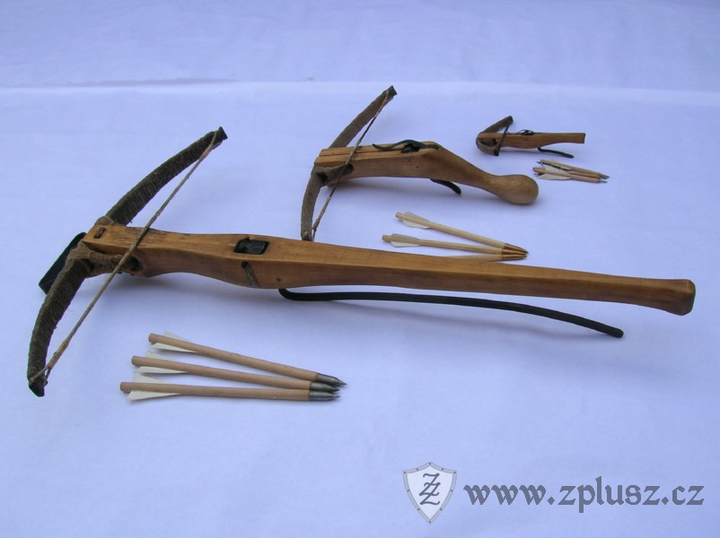
Kuše
také samostříl (zastarale lučiště), je střelná zbraň, vystřelující mechanickou silou speciální šípy. Sehrála velkou roli ve středověkých válkách a je v malé míře užívána i dnes.

Slide 13
POUŽITÉ ZDROJE
http://www.zskunratice.cz/ucitele/predmety/dejepis/dejepis-7-rocnik/husitstvi-1423/
http://malotridka.ic.cz/pomucky/husite-a-husitske-valky-historicke-obrazky/
http://euportal.parlamentnilisty.cz/PrintArticle/5483-krizove-vypravy-uvedeno-na-pravou-miru.aspx
http://www.turystyka.torun.pl/index.php?strona=214
http://www.galerie-online.cz/Lubomir-Stejskal/Husite-a-krizaci-Lubomir-Stejskal.html
http://history-if.blog.cz/1102/husitske-valky
http://cs.wikipedia.org/wiki/Památník_Jana_Žižky_u_Sudoměře
http://www.jcnews.cz/husitske-osobnosti/
http://simonak.eu/index.php?stranka=pages/h_k/3_25.htm
http://www.cesbrod.cz/item/bitva-u-lipan
http://zstrebivlice.blog.cz/0602/referat-7-trida-na-prahu-husitske-doby
http://rany-stredovek.ic.cz/10-vrcholny-stredovek-husitske-valky.php
http://www.husitstvi.cz/forum/viewtopic.php?t=1443
http://cs.wikipedia.org/wiki/Řemdih
http://cs.wikipedia.org/wiki/Kropáč_(zbraň)
http://simonak.eu/index.php?stranka=pages/h_k/8_14.htm
http://www.zplusz.cz/?kuse,14

